Slide 1
Niederösterreichischer Weinbautag
Aktuelles zur Weinmarktordnung – Umstellungs- und Investitionsförderung
Franz Joseph Stift
8. März 2021

Slide 2
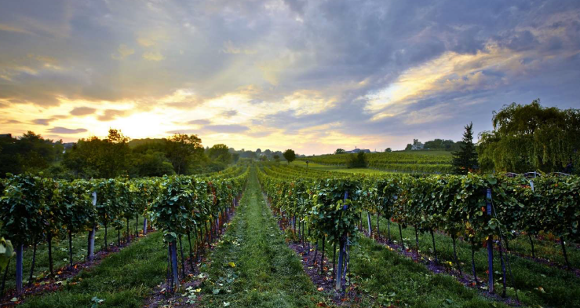
Umstellungsförderung
  Wiederbepflanzung
  Rekultivierung Terrassen
  Bewässerung
  Anträge können jederzeit gestellt werden (Weinbaukataster BH)
    Alle Daten auf Basis MFA (Feldstück und Schläge)
    mind. 20 Ar
  Letzter Fertigstellungstermin 1. Juni 2023

Slide 3
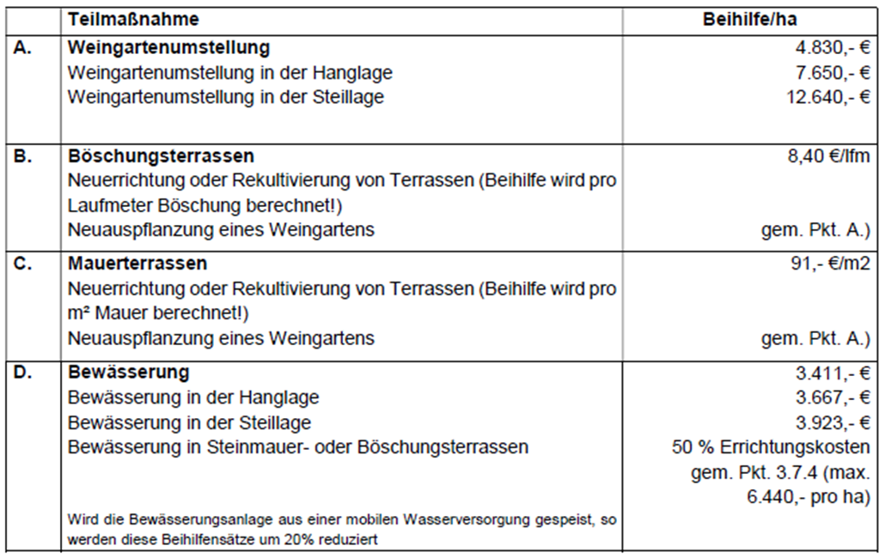
Beihilfehöhe

Slide 4
Investförderung
  Antrag über eAMA
  Antrag und Abrechnung im selben EU-Haushaltsjahr
  80% jeder Teilmaßnahme müssen abgerechnet werden
  Maßnahme wird nicht durchgeführt → 2 Jahre Fördersperre GMO
Antragszeitraum 1. Aug. – 30. Nov.
Abrechnung bis 31. Mai !!!
Aug. | Sept. | Okt. | Nov. | Dez. | Jan. | Feb. | März | April | Mai
Antragsbewertung
Budgetverwaltung
Bescheiderstellung

Slide 5
Förderungsgegenstände
  Technologien zur Rotweinbereitung (30 %)
  Klärungseinrichtungen (30 %)
  Einrichtungen zur Trubaufbereitung (30 %)
  Flaschenfülleinrichtungen (25 %)
  Abbeermaschinen und Sortiereinrichtungen (30 %)
  Weinpressen (30 %)

Slide 6
Neuerungen 2020
  Einrichtung zur Gärungssteuerung und Maischetemperierung
    40 % bis 75.000 €
  Lagertank (25 % bis 150.000 €)
      0 - 3.000 l bis 2,00 €/l
      3.001 - 10.000 l bis 1,60 €/l
      10.001 - 20.000 l bis 1,20 €/l
      20.001 - 50.000 l bis 0,80 €/l
      > 50.000 l bis 0,60 €/l
  Einrichtungen zur Mostkonzentration und zur Verringerung des Alkoholgehaltes (30 % bis 75.000 €)
    Vakuumverdampfer
    Umkehrosmose

